Slide 1
Marketing nehmotného produktu (služeb) Cylus marketingového plánování SIMONA ŠKARABELOVÁ FILIP HRŮZA jaro 2019

Slide 2
Předpoklad:
Marketing z pohledu produktového mixu můžeme chápat jako nástroj realizace výměny toho, co máme a co je hodnotné, za něco, co potřebujeme. Proto musíme znát:
Jaké jsou naše cíle – co chceme…
Jaké jsou charakteristiky našeho produktu…
Jaké jsou naše charakteristiky ..
Jaké je naše postavení a faktory, které mohou naši organizaci ovlivnit…

Slide 3
Jaké jsou charakteristiky našeho produktu… (AUDIT)
Co vlastně nabízíme – výrobky, služby, myšlenky (tzv. cause marketing) ???
Komu je naše nabídky určená – kdo je naší cílovou skupinou, naším klientem???
Jakou potřebu uspokojujeme???
Lze tuto potřebu uspokojit i jiným způsobem, jinými prostředky, s pomocí jiných subjektů???
Nakolik je důležité uspokojení dané potřeby pro naši cílovou skupinu?
Pokud nabízíme více aktivit pro více cílových skupin, která cílová skupina je největší a která aktivita přináší největší užitek?
S kým vstupujeme do styku v procesu výměny našeho produktu za něco, co potřebujeme?

Slide 4
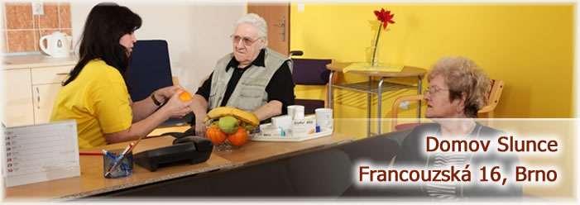
Produkt v neziskovém sektoru = SLUŽBA

Slide 5
Definice služby I.:
„Statky, které neprodukují žádnou hodnotu“
(Adam Smith, 1776)
Na to navazuje i Marx a následně i centrálně plánované ekonomiky.
Důsledek = podcenění celého sektoru.

Slide 6
Definice služby II.:
„Služba je jakákoliv činnost nebo výhoda, kterou jedna strana může nabídnout druhé straně, je v zásadě nehmotná a jejím výsledkem není vlastnictví. Produkce služby může, ale nemusí být spojena s hmotným produktem“
(Kotler - Armstrong 1997)

Slide 7
Definice služby III:
„…soubor hmotných a nehmotných prvků obsahujících funkční, sociální a psychologické užitky nebo výhody. Produktem může být myšlenka, služba nebo zboží nebo kombinace všech tří výstupů“
(Pride – Ferrell, 1991)

Slide 8
Definice obsahu služby:
Materiální prvky- hmotné složky služby, které službu doplňují nebo umožňují její poskytnutí (stacionář – pomůcky pro handicapované)
Smyslové požitky – rozpoznáváme smysly (hluk, ticho, vůně, apod.)
Psychologické výhody nabídky – subjektivní, pro každého zákazníka jiné, obtížné je vymezit.
(Sasser, 1978)

Slide 9
Marketing služeb je složitější!!!
???PROČ???

Slide 10
Vlastnosti služeb:
Nehmotnost
Neoddělitelnost
Heterogenita, resp. proměnlivost
Zničitelnost
Nemožnost vlastnictví

Slide 11
Nehmotnost služeb
Je příčinou, že zákazník:
obtížně hodnotí konkurující si služby,
obává se rizika při nákupu služby,
klade důraz na osobní zdroje informací,
jako základ pro hodnocení kvality služby používá cenu (v ziskovém prostředí).
Jak může management reagovat?
Stanovuje procesy poskytování služby, plánuje, předvídá…

Slide 12
Neoddělitelnost služeb
Je příčinou, že zákazník:
je spoluproducentem služby,
často se podílí na vytváření služby spolu s ostatními zákazníky,
někdy musí cestovat na místo produkce služby.
Jak může management reagovat?

Slide 13
Heterogenita služby
- příčinou, že zákazník:
nemusí vždy obdržet totožnou kvalitu služby,
obtížně si vybírá mezi konkurujícími se službami,
musí se často podrobit pravidlům pro poskytování služby tak, aby byla zachována konzistence její kvality.
Jak může management reagovat?

Slide 14
Zničitelnost služby
Je příčinou, že zákazník:
obtížně reklamuje službu,
může být konfrontován jak s nadbytečnou, tak nenaplněnou kapacitou.
Jak může management reagovat?

Slide 15
Nemožnost vlastnictví služby
Je příčinou, že zákazník:
vlastní pouze právo na poskytnutí služby,
službu mu přinášejí krátké (přímé) distribuční kanály.
Jak může management reagovat?

Slide 16
Úspěch služby závisí na její:
dostupnosti
ceně
jedinečnosti
vlastní hodnotě
kvalitě
pověsti
módnosti
spolehlivosti
výsledcích
dodávání
Lidech!... Jací by měli být?

Slide 17
Význam značky
Pomáhá rozlišit produkt/službu, odlišit ho od konkurence.
Vytváří image produktu/služby.
U služeb napomáhá zhmotnit službu a vytvořit představu o službě v mysli zákazníků.

Slide 19
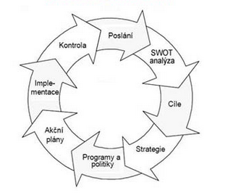
Cyklus marketingového plánování (Kotler)

Slide 20
SWOT analýza – výsledek analýz makro a mikro prostředí
STRENGHTS Silné stránky | WEAKNESSES Slabé stránky
OPPORTUNITIES Příležitosti | THREATS Hrozby

Slide 21
Analýzy vnějšího prostředí (více viz Cvičení č.1)
PEST/STEP analýza
Zkoumá vlivy prostředí
Politického
Ekonomického (vč. legislativy)
Sociálního (vč. demografie a kultury)
Technologického
Porterova analýza pěti sil
patří k základním a zároveň nejvýznamnějším nástrojům pro analýzu konkurenčního prostředí firmy a jejího strategického řízení.
Jejím tvůrcem je profesor Michael Eugene Porter (Harvard Business School).
Model se snaží odvodit sílu konkurence v analyzovaném odvětví a tím pádem také ziskovost daného sektoru trhu.
K dosažení tohoto cíle rozebírá pět klíčových vlivů, které konkurenceschopnost firmy přímo či nepřímo ovlivňují.

Slide 22
Porterova analýza konkurence
PORTER postavil model fungování trhu na těchto 5 faktorech:
a) rivalita mezi konkurenty;
b) vyjednávací síla dodavatelů;
c) vyjednávací síla odběratelů;
d) ohrožení ze strany nových konkurentů;
e) ohrožení ze strany nových substitutů.
Literatura: Kotler (2000, 10. vydání, str. 219)
Aplikace do nezisku – Kaiser, Joyce viz cvičení 1

Slide 23
Analýzy vnitřního prostředí
MIKROPROSTŘEDÍ je tvořeno:
Naším trhem
• Personál firmy
• Financování
• Oblast techniky a technologie
• Využívání informačního systému
• Marketingový audit/ mix
Zákazníky
Konkurencí
Našimi dodavateli

Slide 24
Analýzy vnitřního prostředí
Analýza postavení na trhu
Postavení v odvětví
Porovnání s nejvýznamnějším konkurentem – tj. Poziční strategie – vymezení svého postavení mezi konkurencí
Analýza portfolia - produkty a zákazníci
Matice šíře sortimentu
Analýza strategie (je/není)
Analýza zdrojů - lidé, procesy, technologie, know-how, značka, apod.
Finanční analýza (podklad pro fundraising)

Slide 25
Analýza postavení na trhu – postavení v odvětví
Odvětví – skupina organizací/firem, nabízející výrobky/služby, které jsou schopny se navzájem nahrazovat
Monopol – jedna firma jeden produkt v jedné zemi (pošta, dráhy)
Oligopol – několik větších firem nabízí značně diferencované i standardizované výrobky (nafta, energie)
Monopolistická konkurence – mnoho konkurentů, každý je schopný odlišit své nabídky od ostatních zcela nebo částečně (často ve službách)
Dokonalá konkurence- mnoho konkurentů nabízí stejné výrobky a služby (kapitálový či komoditní trh)

Slide 26
Poziční mapy - př.organizace Na Zemi
Dvě osy,různá kritéria:
v bussinesu Cena vs. Kvalita
V nezisku to, co je vhodné a měřitelné: např. počet dárců/klientů/rozpočet vs. nabídka služeb

Slide 27
Analýza portfolia - Matice šíře sortimentu
pomáhá zpřehlednit
jaké výrobky/služby
komu/jakým tržním segmentům/cílovým skupinám
…jako organizace nabízím
viz. příklad dále – Volnočasové centrum mládeže nebo Muzeum města Brna na Špilberku

Slide 28
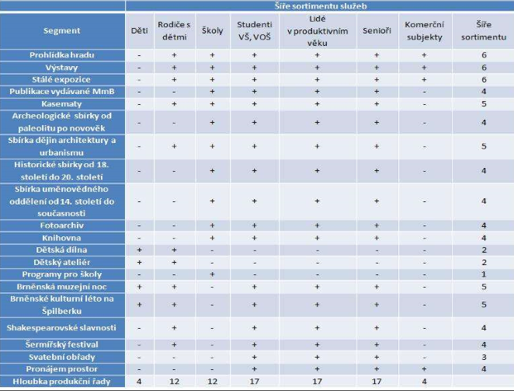

Slide 29
Cíl => vytvoření optimálního portfolia služeb
Vybrat vhodné služby do produkčního mixu.
Stanovit optimální rozsah nabízeného sortimentu
Poznat služby, přinášející co největší zisk (ohlas apod.)
Vytvořit pro svou nabídku co nejlepší pozici na trhu, tzn. představit zákazníkům co nejlépe ve vztahu ke konkurenční nabídce (ideální propojení služba/produkt ⬄ segment)

Slide 30
Analýzy zdrojů
LIDÉ (HR - zaměstnanci, členové, dobrovolníci)
PROCESY (způsoby poskytnutí služby, způsoby komunikace, apod. - jsou vhodně nastavené?)
KNOW-HOW (Např. ISO normy)
ZNAČKA (jak je silná, jak je vnímaná, co zosobňuje, apod.)
FINANČNÍ ANALÝZA (roční uzávěrka, stav majetku, finanční plány apod.)

Slide 31
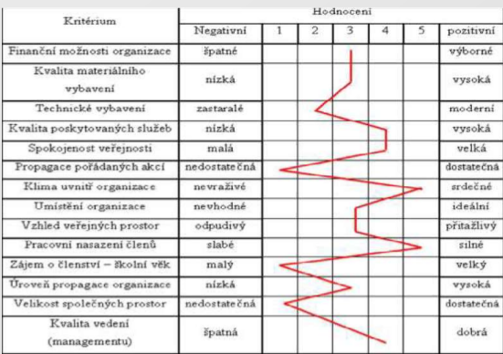
Možnost zpracování analýzy mikroprostředí

Slide 32
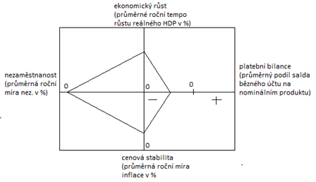
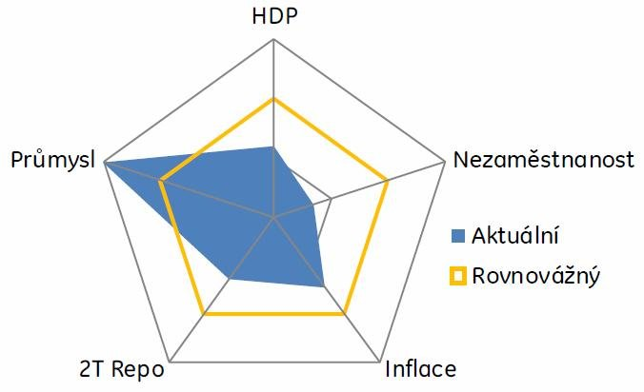
Možnost zpracování analýzy mikroprostředí
Víceúhelník – např. magický pětiúhelník

Slide 33
Téma příští hodiny
Další práce se SWOT analýzou
Strategie – různé druhy

